Slide 1
題目： BT 學號：1410432007 姓名：林政穎 學號：2410332024 姓名：鄭敬穎

Slide 2
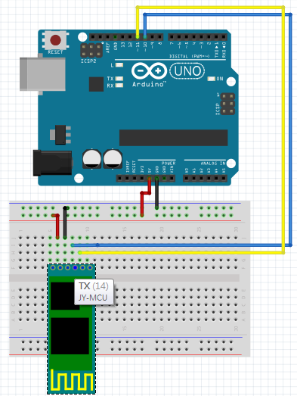
線路

Slide 3
程式碼
#include SoftwareSerial.h
SoftwareSerial BT(8,9);
char val;
const byte led1 = 12;
const byte led2 = 13;
void setup(){
Serial.begin(9600);
Serial.println(BT is ready!);
BT.begin(9600);
pinMode(led1,OUTPUT);
pinMode(led2,OUTPUT);
}
void loop() {
if (Serial.available()){
val = Serial.read();
BT.print(val);
}
if(BT.available()){
val = BT.read();
Serial.print(val);
if (val == '1'){
digitalWrite(led1,HIGH);
}else if(val == '2'){
digitalWrite(led1,LOW);
}else if(val == '3'){
digitalWrite(led2,HIGH);
}else if(val == '4'){
digitalWrite(led2,LOW);
}
}
}

Slide 4
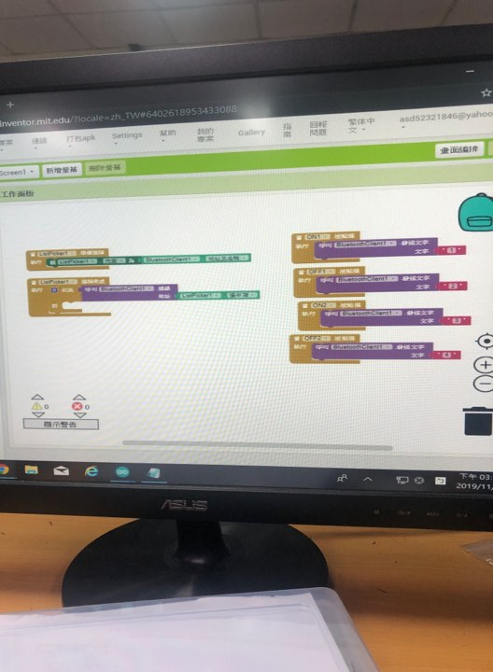
程式碼

Slide 5
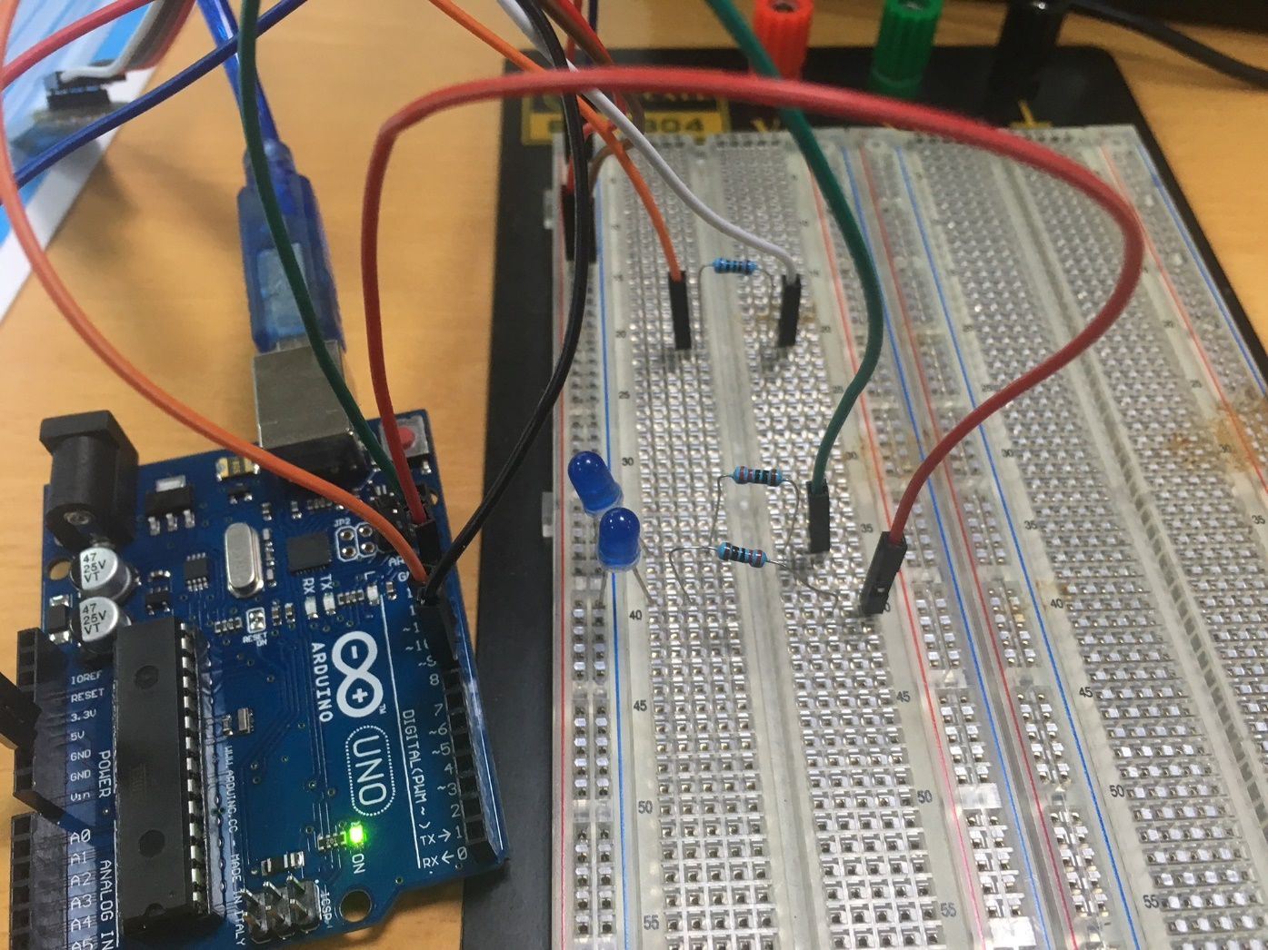
成果

